Slide 1
Trabalho C213 → Controle Fuzzy ←
Matheus Augusto Braga Pivoto - 1711 - GEC

Slide 2
Sistema de Controle de Temperatura em estufa de vacinas e materiais biológicos
Características do sistema:
Saída: Potência do resfriador [0 a 100] em %
Retorno: Sensor de temperatura [-10 a 10] ºC
Modos de Operação (SP):
Armazenamento de Vacinas: -2ºC
Temperatura de mantimento fora de operação: -6ºC
Armazenamento de Amostras Biológicas: -8ºC
Função de Transferência Estimada
PV = 0.9952*PV - 0.0003963*Potência:

Slide 3
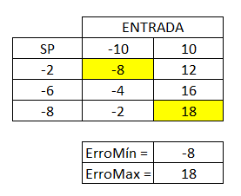
Definição dos parâmetros
Erro mínimo e máximo:
Erro = Entrada - SP
Variação do erro: [-1 a 1], com precisão de 0.01

Slide 4
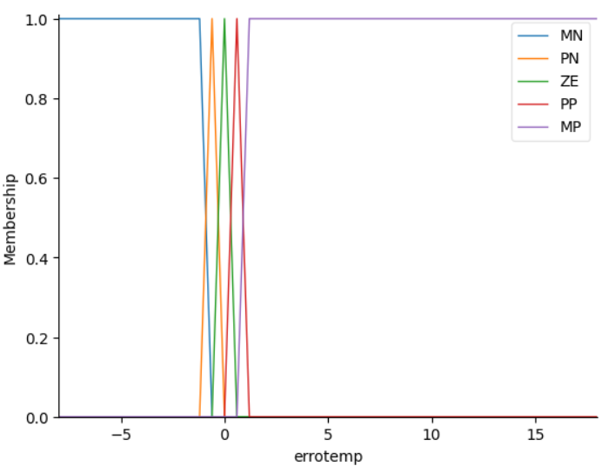
Definição das funções
Erro:
‘MN’ - trapezoidal - [-8, -8, -1.2,-0.6]
‘PN’ - triangular - [-1.2,-0.6,0]
‘ZE’ - triangular - [-0.6, 0, 0.6]
‘PP’ - triangular - [0, 0.6, 1.2]
‘MP’ - trapezoidal - [0.6, 1.2, 18,18]

Slide 5
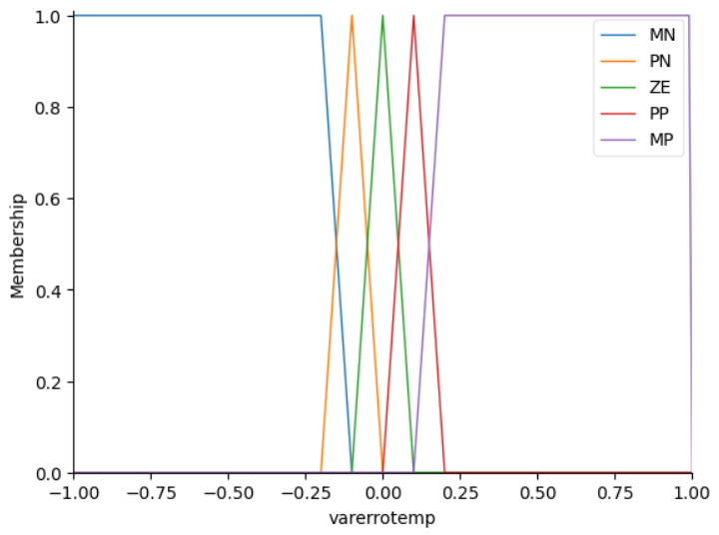
Definição das funções
Variação do Erro:
‘MN’ - trapezoidal - [-1,-1,-0.2,-0.1]
‘PN’ - triangular - [-0.2,-0.1,0]
‘ZE’ - triangular - [-0.1, 0, 0.1]
‘PP’ - triangular - [0, 0.1, 0.2]
‘MP’ - trapezoidal - [0.1, 0.2, 1, 1]

Slide 6
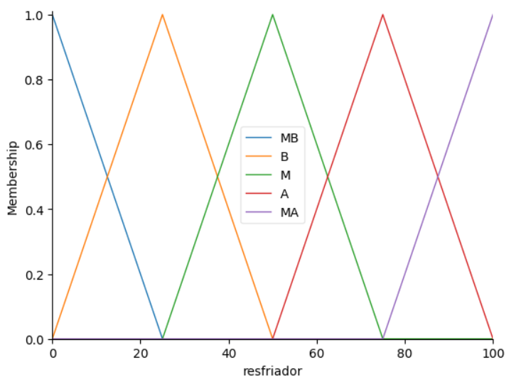
Definição das funções
Potência do resfriador:
‘MB’ - triangular - [0, 0, 25]
‘B’ - triangular - [0, 25, 50]
‘M’ - triangular - [25, 50, 75]
‘A’ - triangular - [50, 75, 100]
‘MA’ - triangular- [75, 100, 100]

Slide 7
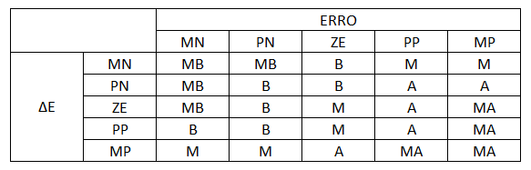
Tabela de Regras

